Slide 1


Storytelling
con
Microsoft
PowerPoint

Slide 2

Las grandes presentaciones no se improvisan.
Se ensayan, se miden y se afinan.

Slide 3

⏱️ Preparación previa: ensayo, duración y control del tiempo
🎯 Preparar bien = transmitir seguridad, respeto y profesionalismo.

Slide 4
📌 Cómo prepararte como un profesional
🧪 1. Ensayo realista
  No ensayes solo “en tu cabeza”.
  Simula el contexto: habla en voz alta, usa el cronómetro y si puedes, hazlo de pie y con tus diapositivas visibles.
⏳ 2. Control del tiempo
  Respeta el tiempo asignado. Lo profesional es terminar antes, no después.
  Identifica qué partes puedes acortar si te retrasas.
  Ensaya varias veces y ajusta la duración según el ritmo real, no el que imaginas.

Slide 5
📌 Cómo prepararte como un profesional
🗂️ 3. Divide tu presentación por bloques
  Por ejemplo:
    Introducción: 1 minuto
    Desarrollo: 3 bloques de 3 minutos
    Cierre: 1 minuto
    Esto te permite reorganizar rápidamente si el tiempo cambia.
🧠 4. Domina el contenido, no lo memorices
  Conoce tu estructura, los puntos clave y tus ejemplos.
  Usa tarjetas o notas del presentador si lo necesitas, pero no memorices palabra por palabra: suena artificial y aumenta la presión.

Slide 6
Las palabras informan.
Tu cuerpo y tu voz comunican
lo que realmente sientes.

Slide 7


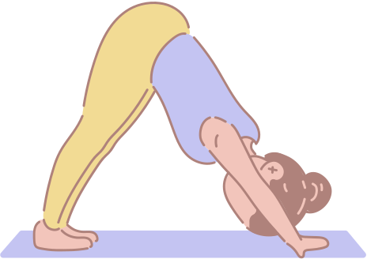
💬 Más del 70% del impacto comunicativo es no verbal
7% palabras
38% tono
55% corporalidad

Slide 8
📌 Lenguaje corporal que transmite seguridad
🙋‍♂️ Postura
Espalda erguida, manos visibles, evita movimientos nerviosos
👀 Contacto visual
Mira al público (o cámara si es online)
🤲 Gestos
Refuerza lo que dices con las manos, sin exagerar

Slide 9
🎤 Tono, ritmo y autenticidad al hablar
✅ Proyecta confianza
Voz clara y firme, evita el susurro o el grito
🔁 Varía el ritmo
Pausas, aceleraciones y ralentizaciones con intención
💡 Sé tú mismo/a… pero con energía
Tu voz, potenciada con propósito

Slide 10
“No presentes.
Conecta. Impacta. Lidera.”

Slide 11

💡 Cuando tu cuerpo y tu voz se alinean… convences de verdad
🎥 Grábate. Obsérvate. Mejora.

Slide 12
🧾 El mejor presentador no lo recuerda todo…
lo organiza con inteligencia

Slide 13
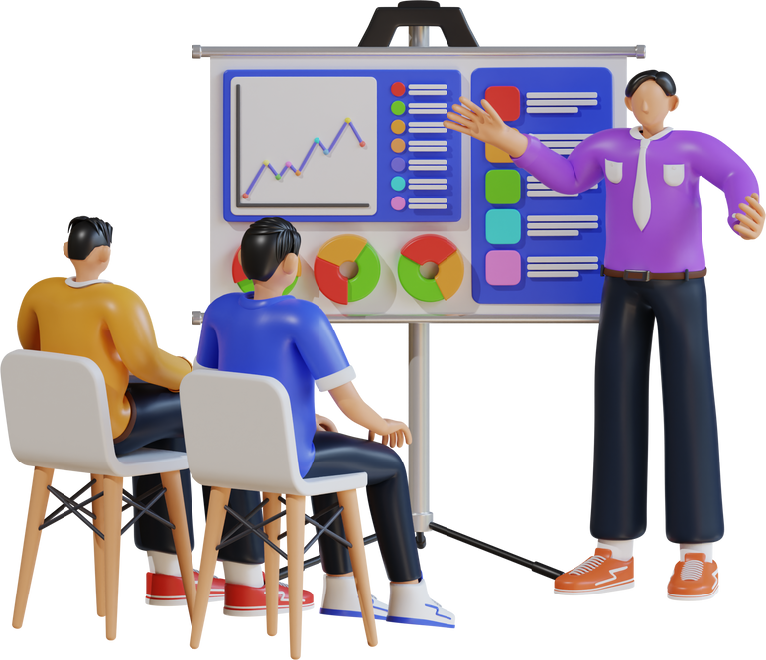

💻 NOTAS DEL PRESENTADOR Y VISTA DEL MODERADOR: TU APOYO INVISIBLE
👁️‍🗨️ Pantalla del presentador
🖥️ Pantalla del público
Solo diapositiva actual
Diapositiva
notas
vista previa

Slide 14
Tus notas no deben reemplazar
tu conexión con el público.

Slide 15
📌 3 claves para sacarles partido sin depender de ellas
1️⃣ Frases clave, no párrafos
Solo bullets o cifras, no texto completo
2️⃣ Anota transiciones y pausas
Ej: “Pausa aquí”, “haz contacto visual”, “respira”
3️⃣ Guía, no muleta
Ensaya lo suficiente para no leer

Slide 16
Con apoyo, ensayas con calma, presentas con seguridad y
conectas mejor.

Slide 17
🔌 ¿No puedes usar notas digitales? Plan B en papel
✅ Lleva un esquema impreso o tarjeta con:
Orden de ideas
Palabras clave
Tiempos aproximados

Slide 18
La ronda de preguntas no es un riesgo.
Es una oportunidad para brillar, aclarar y conectar.

Slide 19
🎯 ¿Por qué manejar preguntas con habilidad te convierte en un mejor comunicador?
  Demuestras dominio y seguridad
  Aclara dudas no cubiertas
  Crea participación real
  Refuerza la credibilidad

Slide 20
Quien responde bien…
lidera mejor.

Slide 21
🧠 5 claves para responder preguntas como un profesional
1️⃣ Escucha activa – Mira, asiente, reformula
2️⃣ Pausa antes de responder – Transmite calma
3️⃣ Sé claro y directo – Sin rodeos, con ejemplos
4️⃣ Admite si no sabes – “Lo investigo y te lo comparto”
5️⃣ Redirige si es necesario – “Lo vemos al final, si te parece”

Slide 22
“Gracias por plantearlo. En mi experiencia,
lo que ha funcionado es…”

Slide 23
⚠️ ¿Y si la pregunta es incómoda o desafiante?
  No reacciones a la defensiva
  Agradece la pregunta
  Responde con perspectiva:

Slide 24
Las respuestas bien dadas construyen
autoridad y confianza.

Slide 25
💬 Responder bien también es presentar bien
“Para cerrar, me quedo con esta idea central…”

Slide 26
El problema no es el fallo.
Es cómo lo gestionas.

Slide 27
🔌 ¿Y si todo falla… menos tú?
💻 El archivo no abre
🎥 El proyector no conecta
🎤 Falla el sonido o micro
🌐 No hay internet
🔦 Se va la luz

Slide 28
🛠️ Tres cosas que puedes hacer antes de empezar
1️⃣ Lleva copias en varios formatos
PowerPoint, PDF, Drive, USB y por email
2️⃣ Llega con tiempo
Test de proyector, audio, internet o plataforma (si es online)
3️⃣ Imprime tus notas clave
Si todo falla, tu voz sigue funcionando

Slide 29
La audiencia perdona el fallo.
Pero premia tu serenidad.

Slide 30
😎 ¿Falló en directo? Tu actitud es tu mayor herramienta
  Respira, sonríe, no te disculpes de más
  Explica brevemente: “Tenemos un problema técnico, pero aprovecho para contarles…”
  Usa ese momento: lanza una pregunta, haz un resumen, refuerza tu mensaje oralmente

Slide 31


